Slide 1
WHERE?
오픈소스프로젝트 : 5조
2016038001 최다인
2016038015 정강은
2016038023 김용석
2016038030 전현욱

Slide 2
INDEX
1
메인화면
2
친구목록
3
그룹
4
설정

Slide 3

01
메인 화면
안심 귀가 어플리케이션
‘WHERE?’

Slide 4
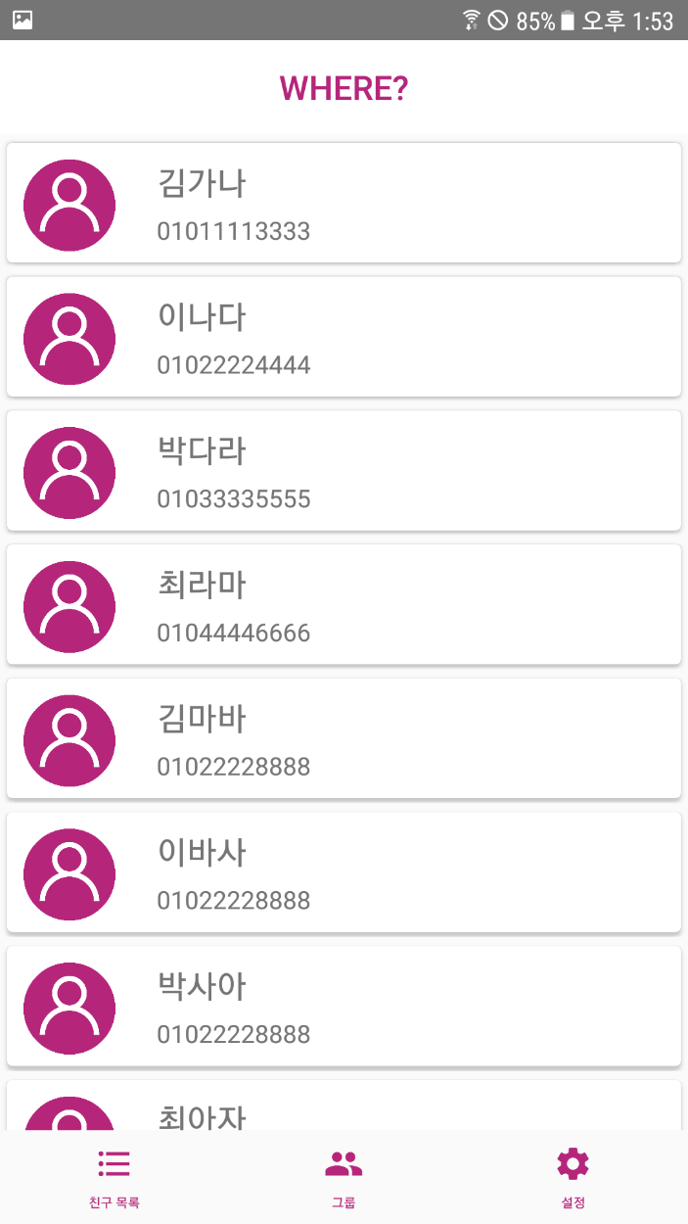

02
친구목록
Bottomnavigation
친구목록
각 사용자의 주소록 데이터를 받아와
‘WHERE?’ 서비스에 가입된 사용자와 일치하는
저장된 이름 / 전화번호 를 표시한다.

Slide 5
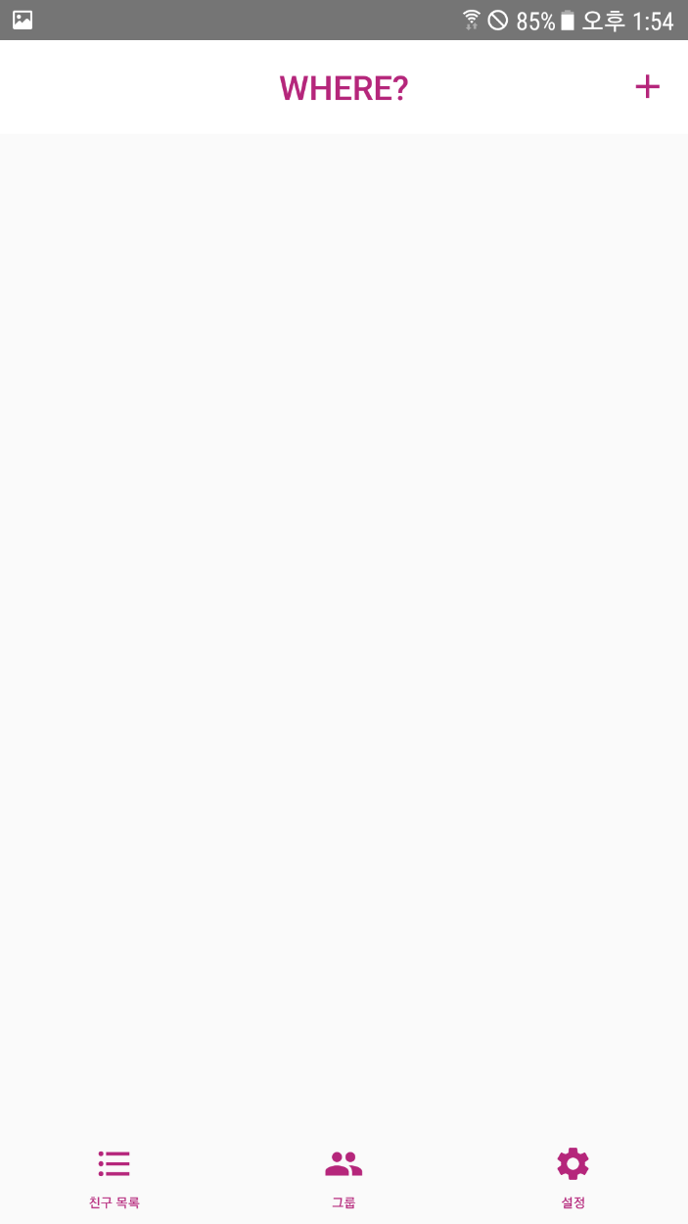
03
그룹
Bottomnavigation
그룹
각 사용자들을 그룹화 시킬 수 있는
기능을 제공한다.

Slide 6
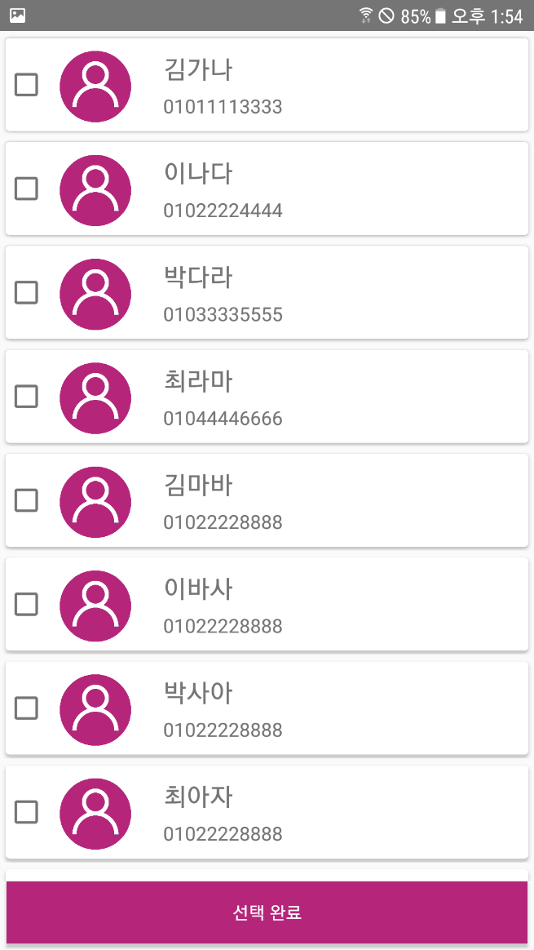
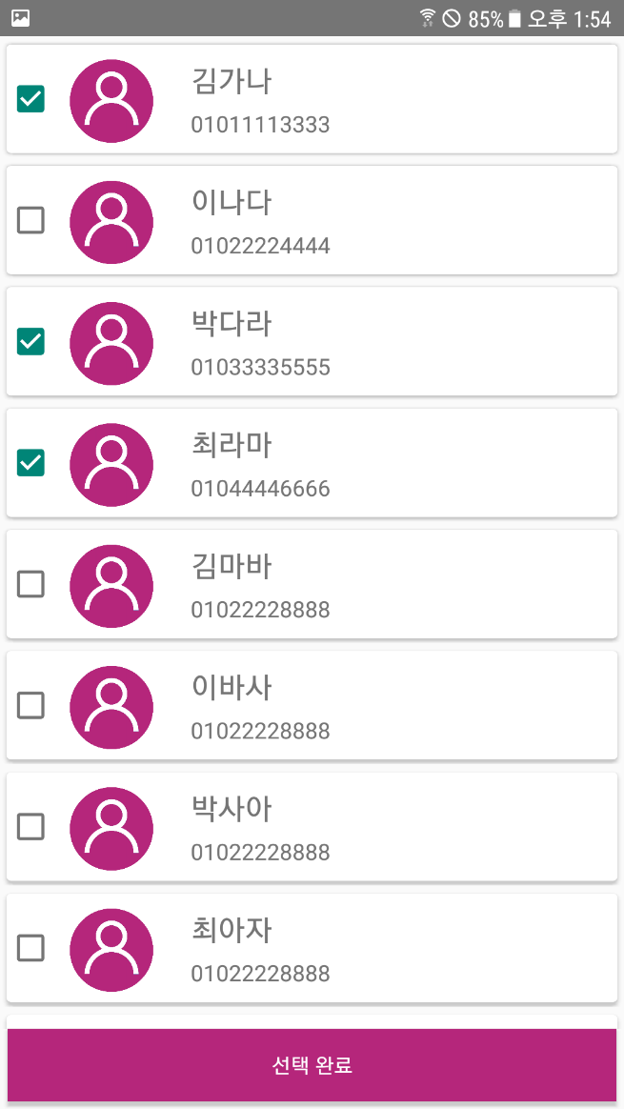
03
그룹

Slide 7
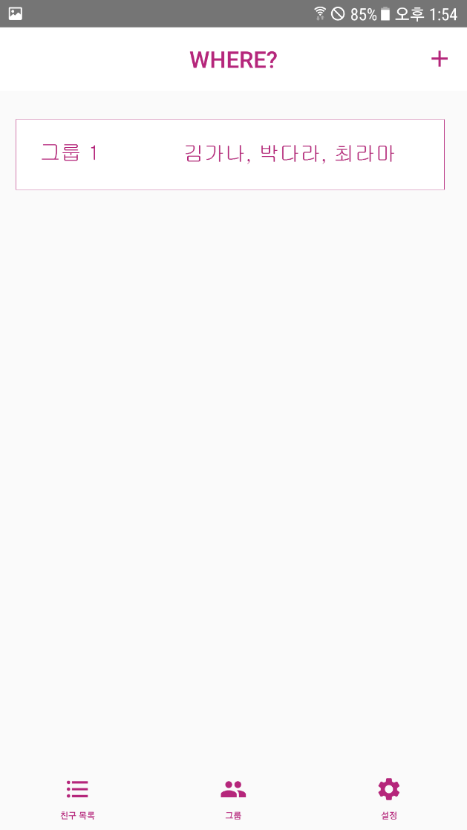
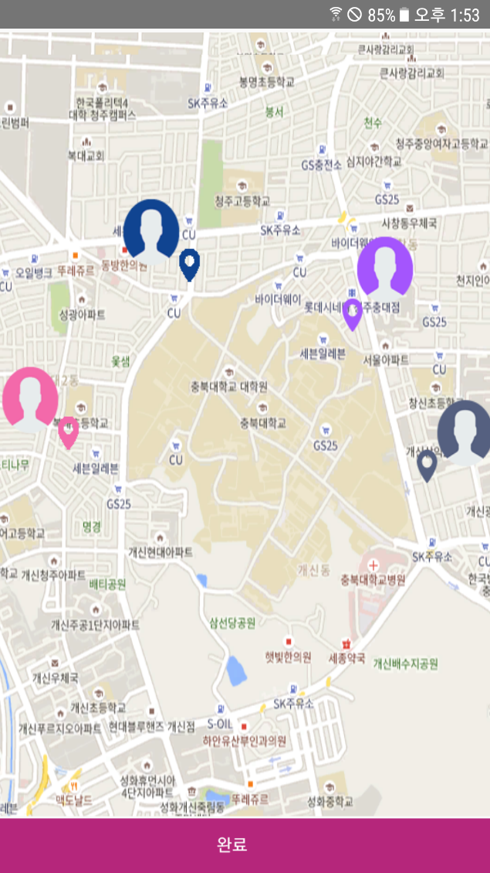
03
그룹

Slide 8
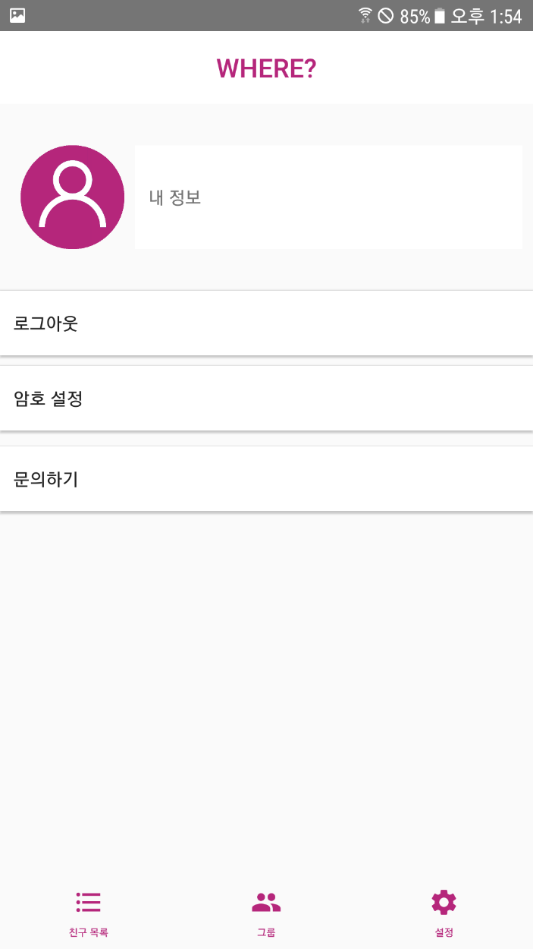
04
설정
Bottomnavigation
설정
사용자의 정보와 암호변경 기능 및 이메일을
통한 문의 기능을 제공한다.

Slide 9
THANK YOU!

